Slide 1
Diagnostic de la filière en bois local de qualité menuiserie
« Réflexion sur une plateforme d’approvisionnement en bois local sec destinée aux menuisiers, charpentiers du PNR »
Juillet 2017 – Ferme d’Icart, Montels

Slide 2
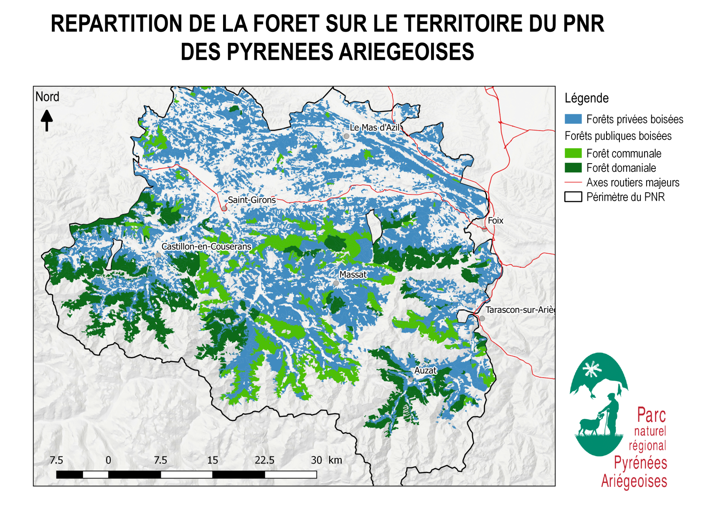
Contexte forestier
Taux de boisement : 50,6 % (IGN 2001)
Rythme d’expansion : 700 ha/an

Slide 3
Contexte forestier
Soit 125 680 ha de feuillus
Autres feuillus : Frêne, Merisier, Tilleul, Erables, Tremble…
Soit 13 825 ha de résineux
Données IGN, 2001

Slide 4
Contexte de la filière
RESSOURCE SUR PIED :
9 800 000 m³
Accroissmt. Nat.. :
+ 370 000 m3/an
70% du volume récolté est transformé hors du PNR
RECOLTE :
86 000 m³/an
54 % BI
AU NIVEAU NATIONAL
REPARTITION DE LA RECOLTE :
54 % St Gaudens
52 % BO
7 % par
les scieries locales
14 % Hors PNR
25 % BO
4 % International
21 % BC
21%
29 % BI
19 % BC
Notes:
Données : Memento FCBA 2016, récolte commercialisée de l’exploitation forestière en 2014 (volume sur écorce)
Etude IGN, ADEME, Fcba 2016
Données PNR : diagnostic parc 2005

Slide 5
Contexte de la filière
Approvisionnement international
Approvisionnement national
Charpentiers locaux
Forêt des Pyrénées Ariégeoises
Exploitants locaux
Scieurs locaux
Menuisiers locaux
Export national voire international
Approvisionnement national voire international
➔ Faible transformation des grumes de qualité menuiserie sur le territoire

Slide 6
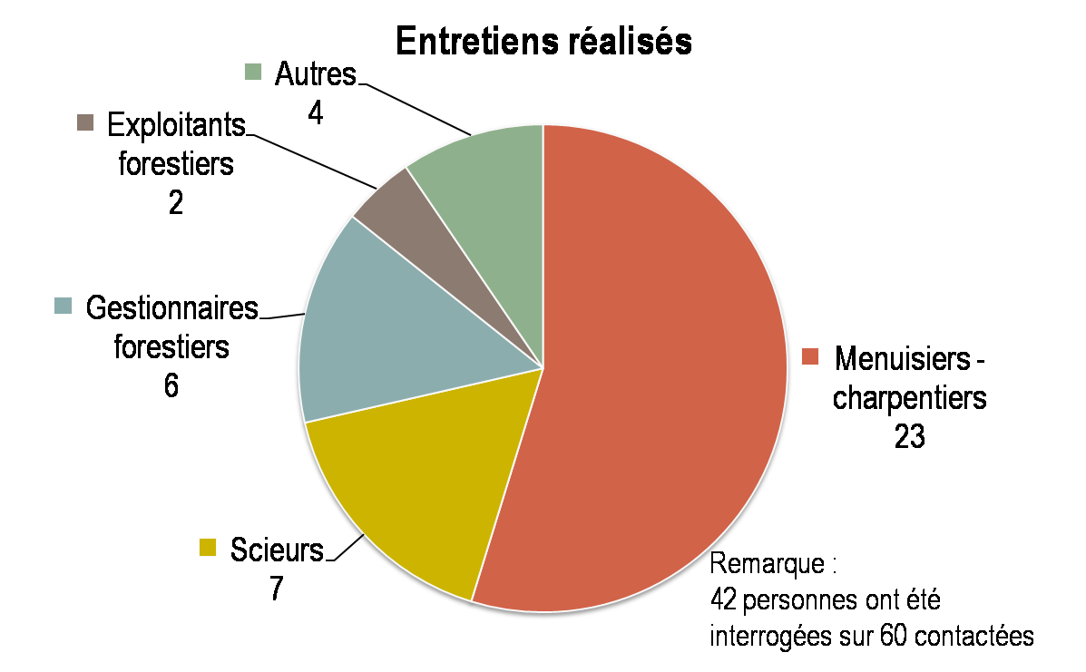
Phase d’entretiens
17
6

Slide 7
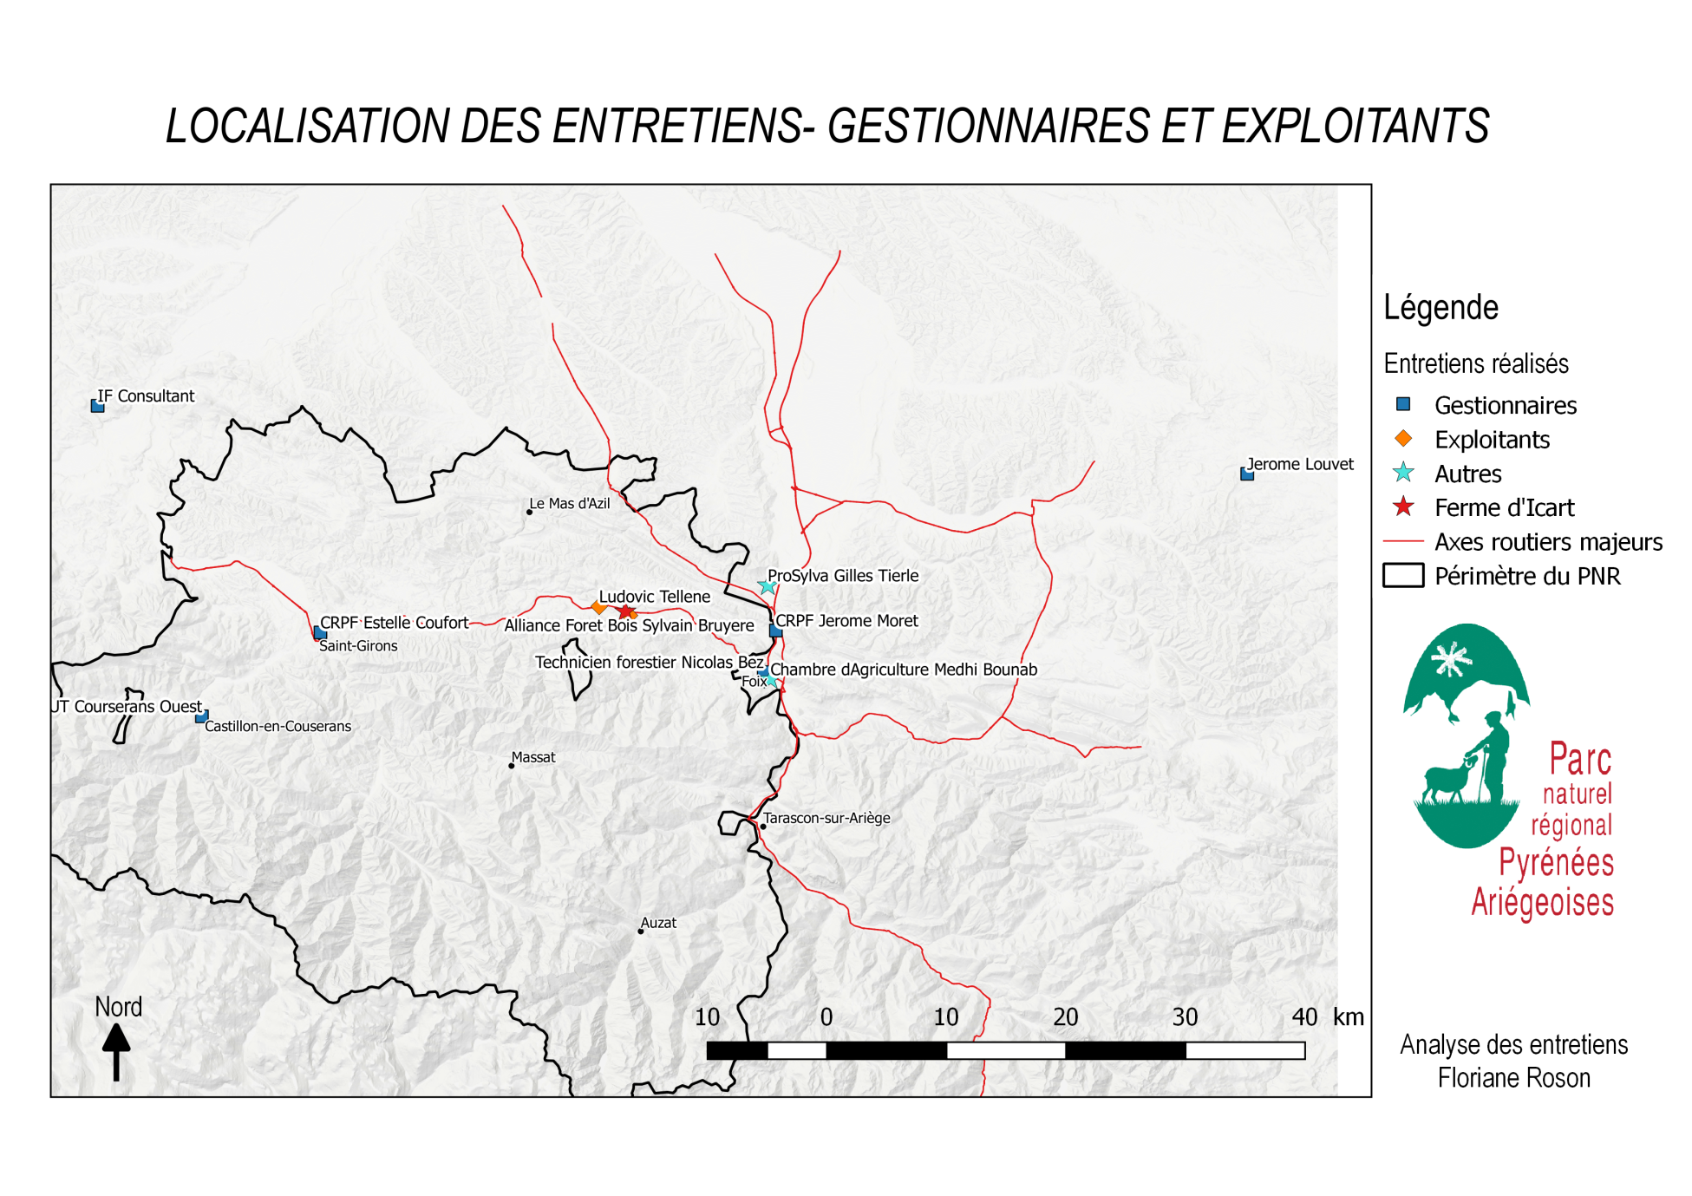
Bilan des gestionnaires et exploitants

Slide 8
Bilan des gestionnaires et exploitants
Sous quelle forme ?
« Pépites »
Nécessité de trier/regrouper pour valoriser la qualité
Regroupement des belles billes de plusieurs chantiers pour former un camion (40m3 de capacité)
Plateformes de tri existantes : la Bastide-de-Sérou, délaissés de route
Une qualité présente !
Où ?
le chêne du Volvestre, du châtaignier non roulé dans les taillis abandonnés, du hêtre non nerveux en plaine, le sapin de Bélesta
Exemples des ventes de Fabas, St Croix Volvestre

Slide 9
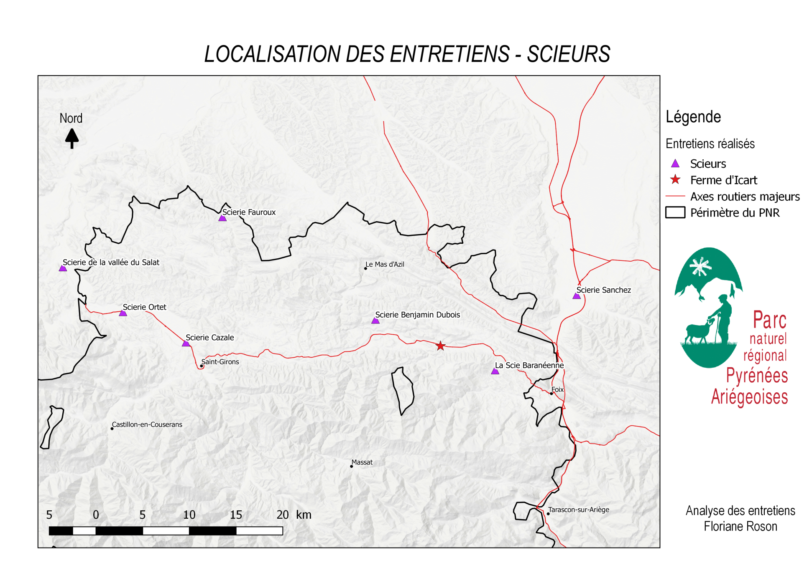
Bilan des scieurs
Notes:
Pourquoi scieurs ?
Ceux qui font le lien entre grumes et les planches
Maillon ++ de la filière / lien amont et aval // production et transformation

Slide 10
Bilan des scieurs
Quels services sont proposés ?
Séchage :
  Volume séché : 8% du volume scié par an
  Production pour la 2ème transformation (parquet, lames de terrasse)
  Très peu de prestation de séchage
  Mais il existe des scieries qui développent l’offre de plots qualité menuiserie, secs

Slide 11
Bilan des scieurs
Stratégie commerciale
90% du volume destiné à la charpente
  Marché « Charpente résineuse, bois vert »
  Volume plus important avec un réseau déjà mis en place
Bois de qualité menuiserie implique une organisation spécifique, spatiale et temporelle
  Demande un tri plus poussé : opérateur dédié
  Zone de stockage du bois sec
Notes:
Ce que je veux dire :
Logique commerciale / économique adaptée et réfléchie pour optimisation max au marché charpente
BO menuiserie : demande une organisation et logique différente (ex : zone stockage du bois sec, 3 cloisons min)
Scieries locales sont sur un créneau diff, ne peuvent pas transférer leur orga à une logique de BO menuiserie : tri plus poussé (postes de tri en plus) zone de stockage avant séchage, différente de la zone après séchage

Slide 12
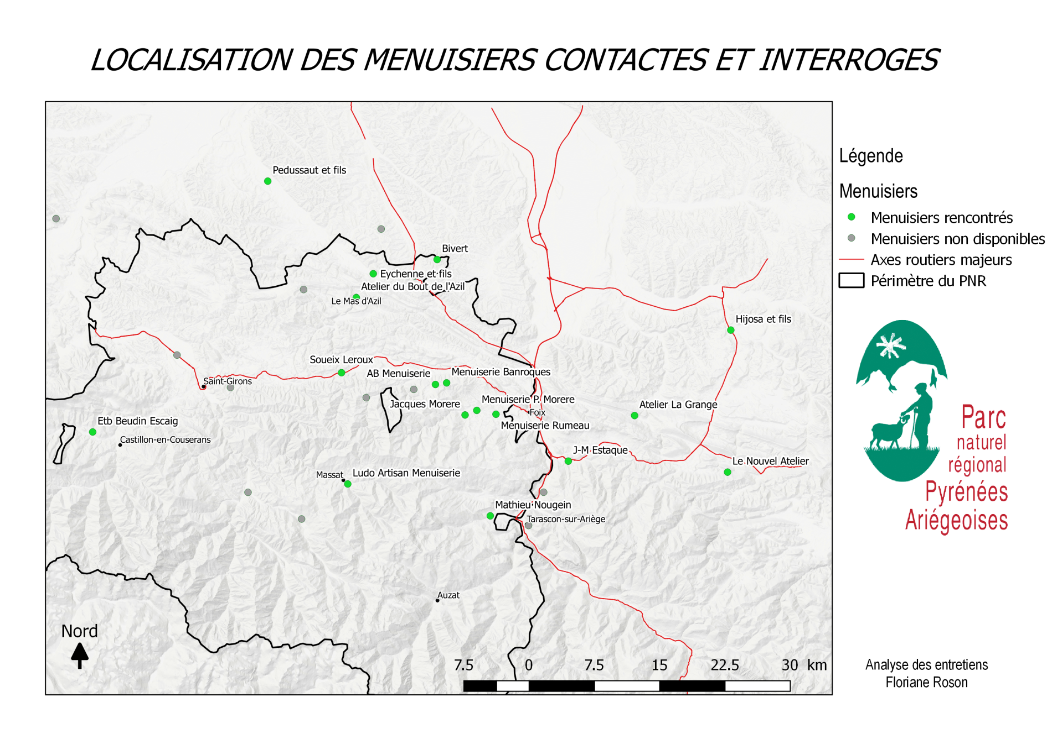
Bilan des menuisiers

Slide 13
Bilan des menuisiers
Selon la taille de l’entreprise :
« Entreprise individuelle »
travaillent seuls ou en groupe (indépendant) sur certains chantiers
« Menuiserie PME »
équipe de ~ 10 pers.
Selon l’activité :
« Menuisier spécialiste »
escalier / mobilier haut de gamme / restauration
« Menuisier multi produit »
agencement intérieur, huisserie, agencement extérieur
Classification des menuisiers
11
6

Slide 14
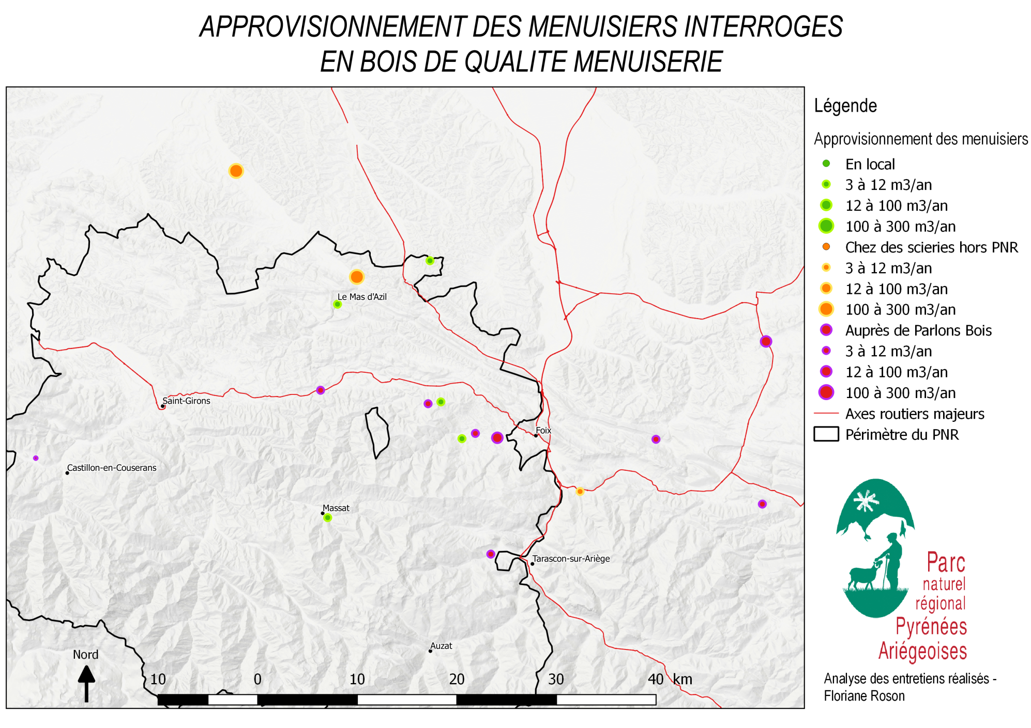
Bilan des menuisiers
Au total : 800 m3/an
Parlons Bois : 200 m3/an
Local :
48 m3/an

Slide 15
Bilan des menuisiers
Type de débits souhaités
Essences locales :
  Feuillus : Chêne, Châtaignier, Frêne, Hêtre
  Résineux : Mélèze, Douglas, Pin sylvestre
Plots
Epaisseurs : 27, 34, 54, 65 mm
Longueur : 4m, voir +
Qualité menuiserie :
  Sans défauts : nœuds, fentes, poches de résine, discoloration
  Bonne rectitude
  Sec (10-12%)

Slide 16
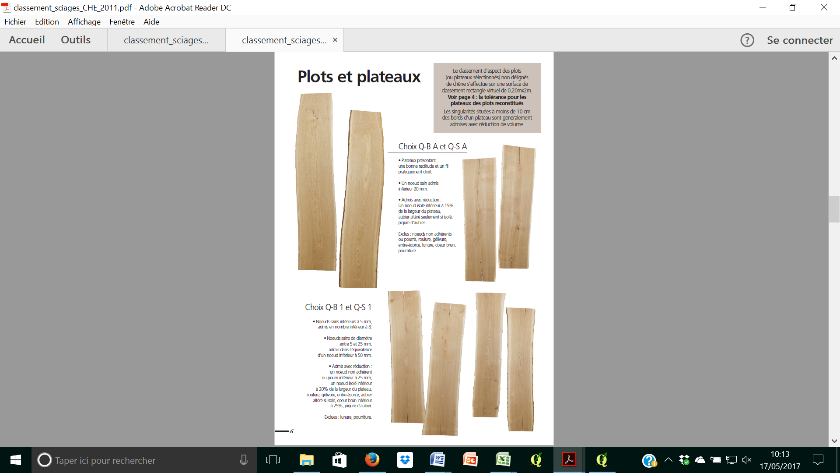
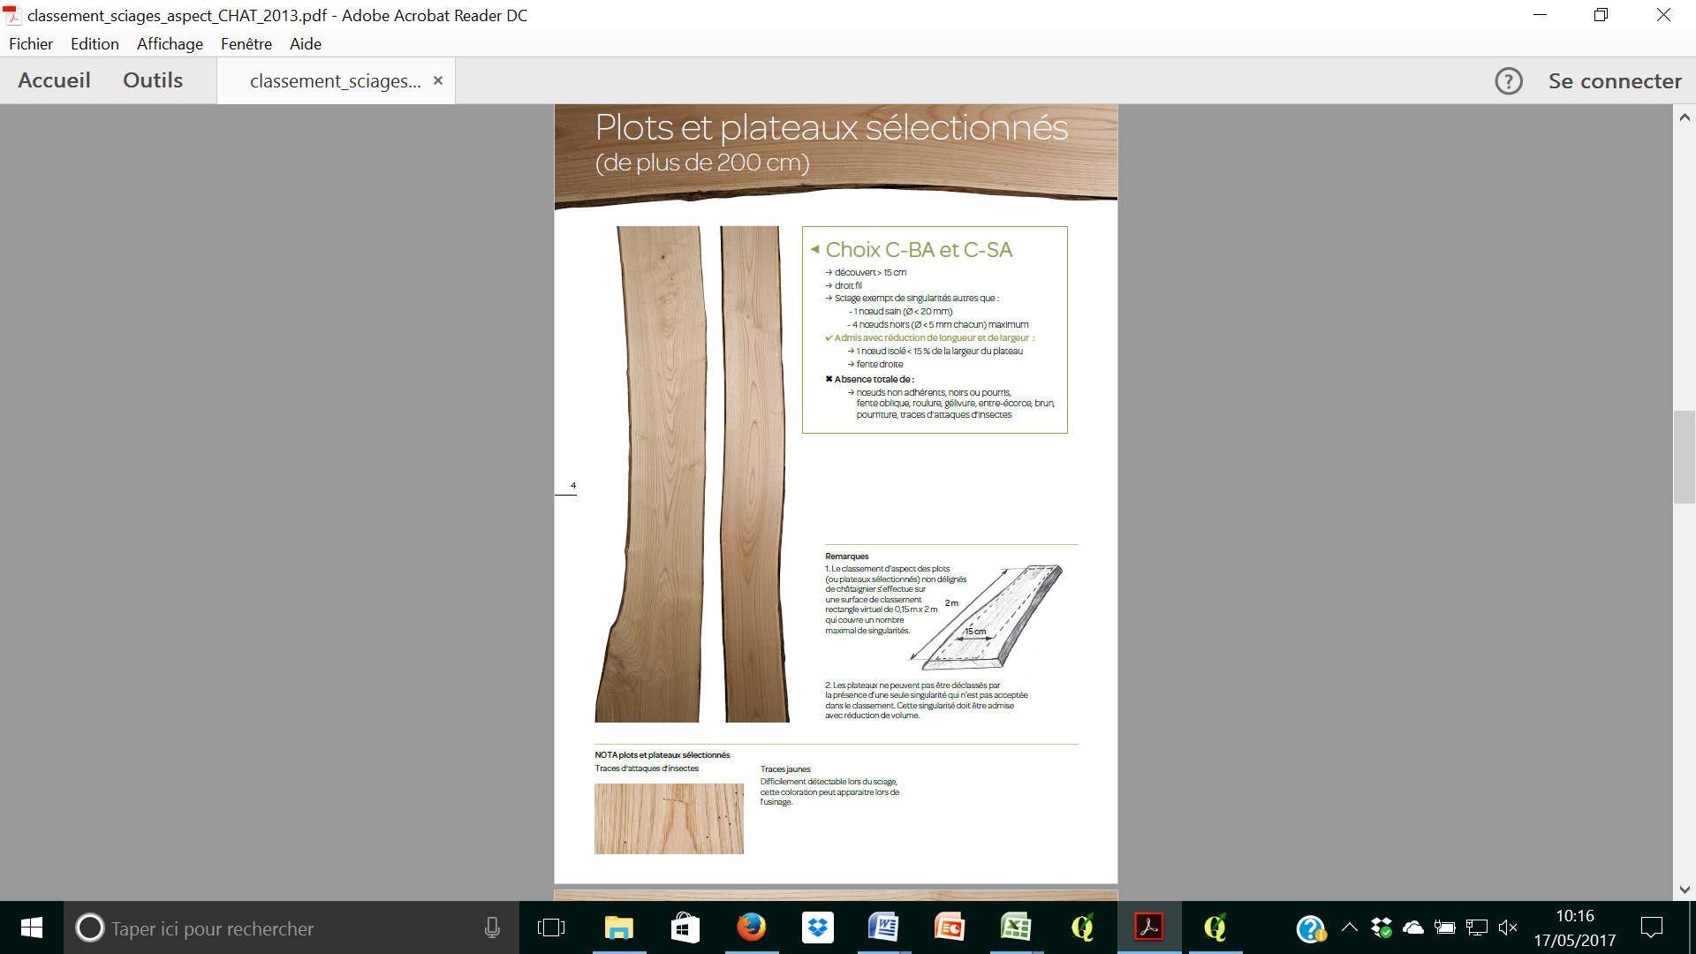

Slide 17
Bilan des menuisiers
Bois de qualité menuiserie
Qualité de sciage : dimensions constantes
Qualité de séchage : homogène, à 10 – 12 %
Qualité de service : choix, disponibilité, livraison
« La qualité avant tout »

Slide 18

Bilan des menuisiers
Rapport à la plateforme
Différents niveaux d’intérêt des menuisiers
Sensibilité à une traçabilité
Communication sur l’origine du bois
Garantie de la localisation et donc de la gestion
Facilitation de l’approvisionnement
Approvisionnement local clairement identifié
Qualité connue, Bois sec, Prix affichés
Raisons économiques
Essences exotiques de moins en moins disponibles
Des économies sur le transport
Demande des clients en bois local

